Slide 1
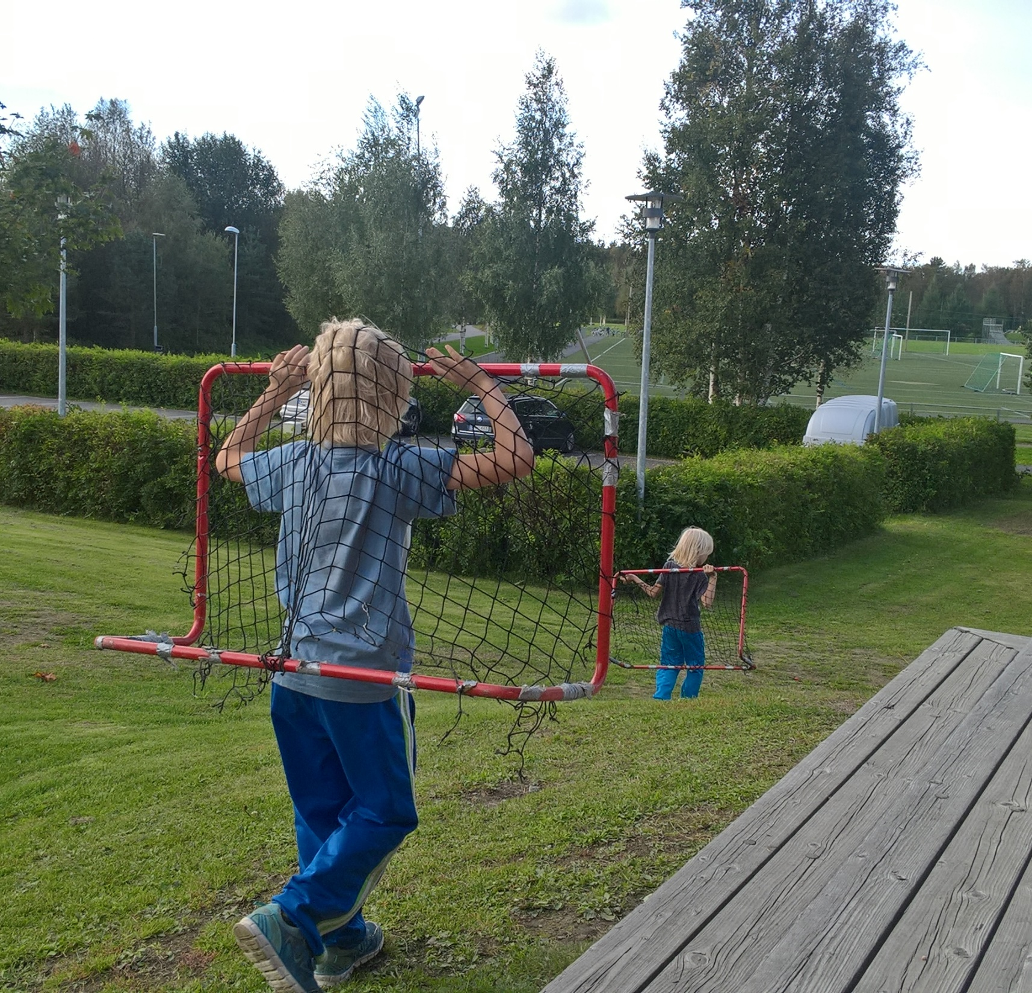
Oulujoen seurakunnan varhaiskasvatus
Varhaiskasvatussuunnitelma 2019

Slide 2
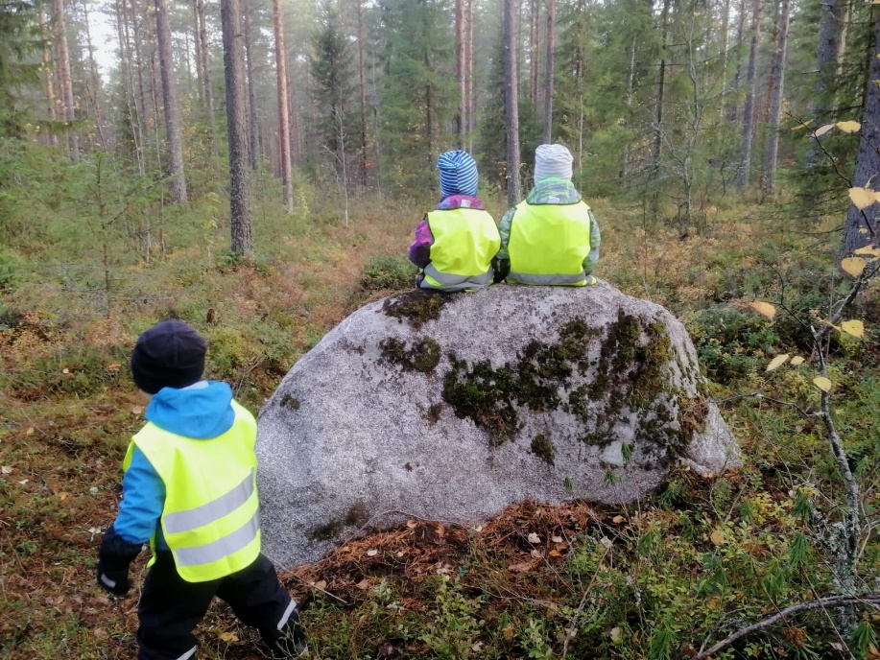
Varhaiskasvatuksen missio
Kuljemme perheiden rinnalla heidän arjessaan

Slide 3
Varhaiskasvatuksen visio
Pieni on suurin! Lapsiperheen alkuvuodet ovat arvokasta elämänvaihetta!
Arvostamme ja suojelemme lapsuutta
Tuemme vanhemmuutta

Slide 4
arvomme
Vahvuutemme
Lähimmäisen rakkaus
Lämpö
Kohtaaminen
Turva
Hyväksyntä

Slide 5
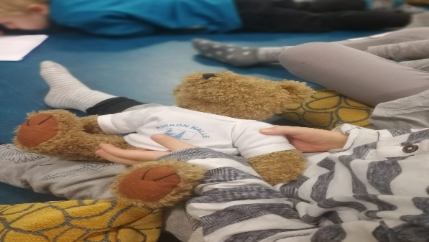
Tavoitteemme:
Tavoitteena hyvinvoiva lapsi ja perhe!
Kristillistä kasvatusta ei ole vain se mitä me teemme vaan ennen kaikkea se MITEN me sen teemme!
Satsaamme hyviin kohtaamisiin
Toimintaan saa jokainen tulla sellaisena kuin on
Annamme mahdollisuuden oppimiseen, elämyksiin, kokemuksiin ja ihmettelyyn
Tarjoamme mahdollisuuden kokea ja etsiä pyhää kukin omalla tavallaan

Slide 6
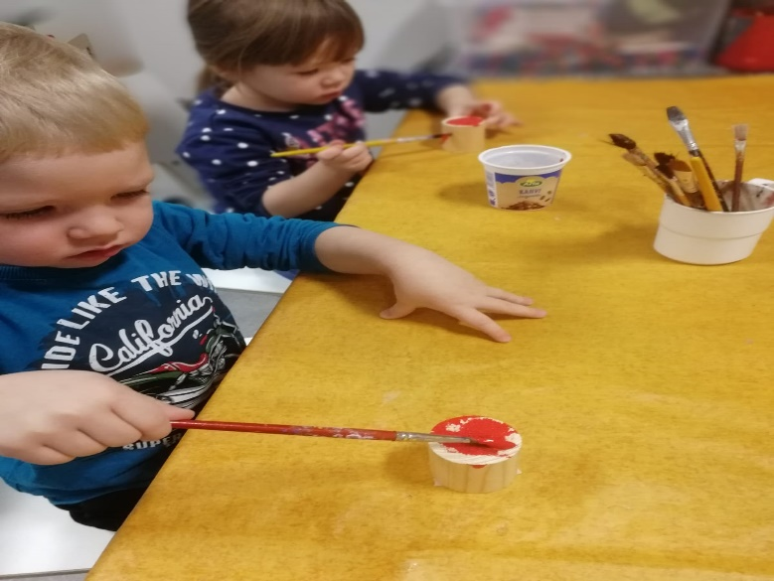
Miten pääsemme tavoitteisiimme?
oulujoen varhaiskasvatuksessa
Olemme rohkeasti seurakunnan työntekijöitä, Tarjoamme mahdollisuuksia kokea pyhää ja tuntea Jumalan läsnäoloa ja hoitoa
Teemme rohkeasti yhteistyötä lähialueemme varhaiskasvatuksen eri toimijoiden ja kaupungin kanssa perheiden parhaaksi
Tarjoamme avoimia kohtaamispaikkoja joissa seurakuntalaiset pääsevät vaikuttamaan, esittämään toiveitaan ja saamaan vertaistukea toinen toisiltaan
Otamme jokaisen vastaan tärkeänä seurakuntalaisena, erilaisuuden arvostaminen ja lähimmäisen rakkaus sekä rauha olla ja elää sellaisena kuin on, korostuu sanomassamme ja toiminnassamme

Slide 7
Konkretiaa
Missä toimimme
Henkilöstö
Toiminta-alueemme painottuu Hiukkavaara-Myllyoja-Hintta –alueelle
Myös Huonesuo, Talvikangas huomioidaan mahdollisuuksien mukaan
Hyödynnetään kirkkoa, pappilaa ja Sanginsuun seurakuntataloa toiminnassamme
Hiukkavaaraan saadaan oma tila syksyllä 2019 ja sinne satsaamme varhaiskasvatuksen osalta koska alue hyvin pikkulapsiperhepainotteista
Kiertävän lastenohjaajan toimi laitetaan hakuun keväällä 2019 – muutetaan lapsi-ja perhetyön sihteerin viraksi
(-> toinen työajaton virka antaa laajemmat mahdollisuudet työn kehittämiselle myös ilta- viikonloppu – ja leirityöhön)
Syksyn 2019 alusta henkilöstömme määrä:
1 lapsityönohjaaja
2 lapsi-ja perhetyön sihteeriä
7 lastenohjaajaa

Slide 8
MITÄ TEEMME VUONNA 2019
Koululaisten iltapäivätoiminnan osalta syksyllä 2019 jatkamme Hintan omaa ryhmää sekä yhteistyötä Talvikankaalla ja Hiukkavaarassa
Päiväkerhotyötä jatketaan -> Ip-toiminnan väheneminen antaa mahdollisuuden kehittää päiväkerhotyötä ja laajentaa kerhoja myös iltapäiväaikaan.
Satsaamme perhetyöhön ja avoimeen matalankynnyksen kohtaamispaikkatoimintaan
Varhaiskasvatus näkyvänä osana alueiden tapahtumia
Pyrimme saamaan säännölliseksi myös ainakin yhden perheleirin toimintavuodelle
Osallistumme ohjaavaan perhetyöhön neuvolan perhevalmennuksessa (Anu+Maaret+ Tom)
Ideoimme rohkeasti uusia tapoja toteuttaa alle kouluikäisten ja perheiden toimintaa
Vastaamme tarvittaessa 1-2 – luokkalaisten tarpeisiin järjestämällä reppukerhon tapaista toimintaa mahdollisuuksien mukaan
Kirkon nallet vierailevat tapahtumissa, päiväkodeissa yms

Slide 9
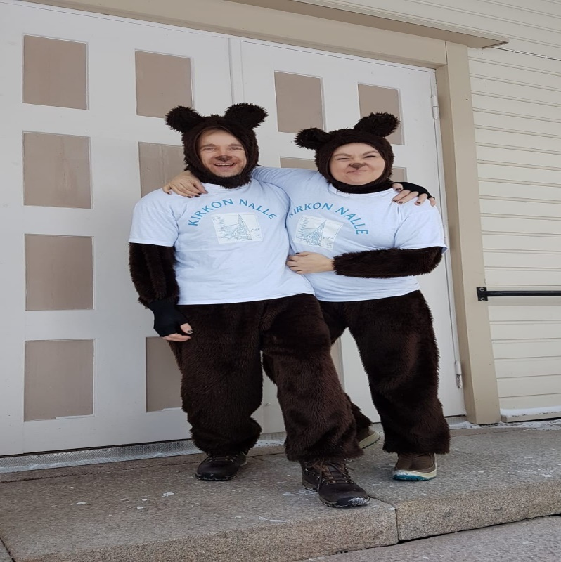
Kirkon nallet
Oulujoen seurakunnan omat ”maskotit” tulevat tutuksi messussa, tapahtumissa, mainonnassa ja arkitoiminnassa. Tassu ja Töpöli vierailevat päiväkodeissa pyydettäessä.

Slide 10

YHDESSÄ OLEMME ENEMMÄN!

